Slide 1
یاسا و رێنماییەکانی زانکۆ
کارامە ئەکادیمیەکان
Dr. Rawand Samad
Department of chemistry
College of Science, Salahaddin University-Erbil
November 18, 2024

Slide 2
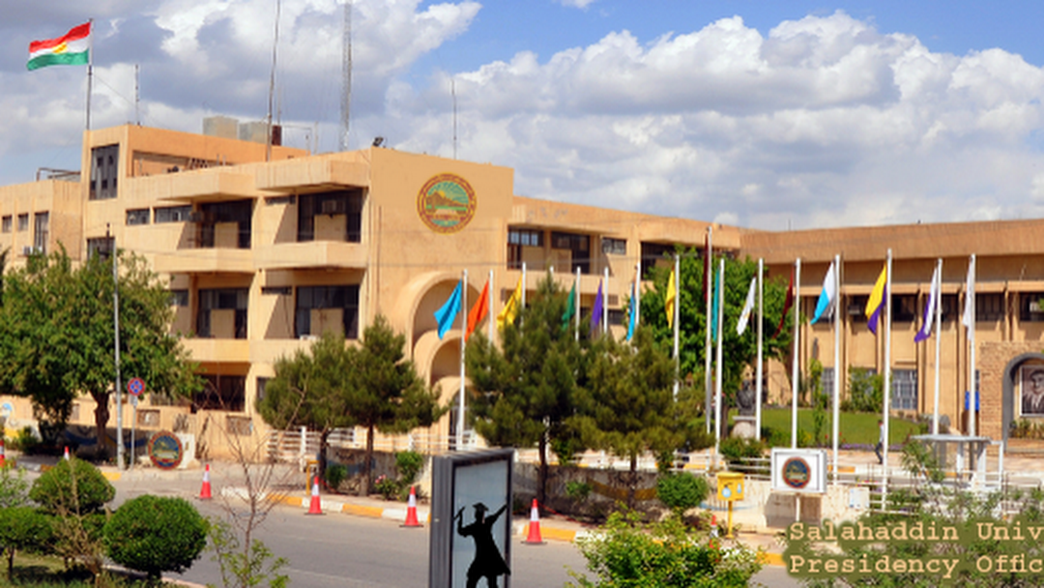
یاسا و رێنماییە زانکۆییەکان
دەبێت قوتابی پابەند بێت بە هەموو یاسا و ڕێساکان کە زانکۆ یان کۆلێژ یان پەیمانگە دەریان دەکات.
نابێت بە هیچ شێوازێک زەرەر بگەیه‌نێت بە ناو و ناوبانگی زانکۆ بە گوفتار یان بە کردار لە ناوەوە و دەرەوە.

Slide 3
یاسا و ڕێنماییە زانکۆییەکان
خۆی بە دوور بگرێت لەو ڕەفتارانەی کە ناگونجێن لەگەڵ بنەمەکانی هەڵس و کەوتی زانکۆیی.
پابەند بوون و رێزگرتنی بەڕێوەبەرایه‌تی کۆلێژ وبه‌ش و مامۆستایان و وانەبێژان و فەرمانبەران.
ڕێزی پەیوەندی هاوڕێیەتی بگرێت لەگەڵ هاوەڵەکانی.

Slide 4
یاسا و رێنماییە زانکۆییەکان
پاراستنی کەل و پەل و ئامرازەکانی خوێندن لە زانکۆو پەیمانگەو کۆلێژ و بەش.
خۆی بە دوور بگرێت لە تێک دانی ڕەوشی خوێندن
ڕێزگرتنی بیر و باوەڕی ئاینی.

Slide 5
جۆرەکانی سزا
وشیارکردنەوە (تنبیە)
ئاگادارکردنەوە (انذار)
سەرزەنشت کردن (توبیخ)
فصل کردنی کاتی (فصل مٶقت)
فصل کردنی کۆتایی (فصل نهائي)

Slide 6
وشیارکردنەوە (تنبیە)
خراپە کردن بەرامبەر پەیوەندی هاوڕێیەتی نێوان قوتابیان.

Slide 7
ئاگادارکردنەوە (انذار)
وەرگرتنی ٢ وشیارکردنەوە
تێکدانی یاسا و ئاسایش و ئارامی زانکۆ، پەیمانگە یان کۆلێژ و بەش.
لەسنوورلادان (بە گوفتار) بەرامبەر بە قوتابیێکی تر.

Slide 8
سەرزەنشت کردن (توبیخ)
وەرگرتنی ٢ ئەگادارکردنەوە لەماوی ساڵانی خوێندندا.
لەسنوورلادان بە گوفتار بەرامبەر هەر کەسێک لە فەرمانبەرانی زانکۆ یان پەیمانگە یان بەش (جگە لە دەستەی وانبێژان و مامۆستایان) و قوتابیان.
گەیاندنی زەرەر، بەهۆی کەمتەرخەمی یان بە هەڵە و بێ مەبەست، بە هەبوەکانی (ممتلکاتی) زانکۆ یان پەیمانگە.

Slide 9
فصل کردنی کاتی
بۆ ماوەیێک کە لە ١ ساڵ تێپەڕنەدات بۆ هەر قوتابیێک کە ئەم سەرپێچیانە ئەنجام بدات:
وەرگرتنی (٢) دوو سەرزەنشت لە ماوەی ساڵانی خوێندنی
لەسنوورلادان بە کردار بەرامبەر هەر کەسێک لە فەرمانبەرانی زانکۆ یان پەیمانگە یان بەش (جگە لە دەستەی وانبێژان و مامۆستاكان).

Slide 10
فصل کردنی کاتی
بەکارهێنانی توند و تیژی دژ بە هاوڵەکانی
هەڵگرتنی چەک بەهەموو جۆرەکانیەوە (بە مۆڵەت و بەبێ مۆڵەت) لە ناو حەرەمی زانکۆ یان کۆلێژ یان پەیمانگە
گەیاندنی زەرەر " بە مەبەست" بە هەبوەکانی (ممتلکاتی) زانکۆ یان پەیمانگە یان کۆلێژ

Slide 11
فصل کردنی کاتی
لە سنور دەرچوون و بێ رێزی بەرامبەر بیروباوەڕی ئاینی و یەکریزی نیشتیمانی و هەستی نەتەوایەتی
لەسنورلادان بە گوفتار بەرامبەر هەر یەک لە ئەندامانی دەستەی مامۆستایان وانەبێژان لە زانکۆ یان دەستەی پەیمانگەکان یان کۆلێژ یان پەیمانگە

Slide 12
فصل کردنی کاتی
ئەگەر چەسپا کە بەکارهێنانی ماددەی سەرخۆشکەری لە ناو حەرمەی زانکۆ ئەنجام داوە، یان چەسپا کە لە دۆخی مەستی (سەرخۆشی) دیاردا بووبێت لە ناو زانکۆ یان دەستەی پەیمانگەکان یان کۆلێژ یان پەیمانگە
گەیاندنی زەرەر و زیان بە ناو و ناوبانگی زانکۆ یان دەستەی پەیمانگەکان یان کۆلێژ یان پەیمانگە یان بەش بە گوفتار یان بە کردار لە دەرەوە و لە ناوەوەی
شێواندنی رەوشی بەڕێوەچوونی خوێندن

Slide 13
فصل کردنی کۆتایی (فصل نهائي)
بۆ هەر قوتابیێک کە ئەم سەرپێچیانە ئەنجام بدات:
دووبارە کردنەوەی هەر یەکێک لە کردارەکانی بڕگەی پێشوو
دەستدرێژی کردن بە کردار بەرامبەر هەر یەک لە ئەندامانی دەستەی مامۆستایان وانەبێژان لە زانکۆ یان دەستەی پەیمانگەکان یان کۆلێژ یان پەیمانگە.
ئەنجامدانی کارێک کە لەگەڵ رەوشت و نەریتدا نەگونجێت لەناو دام و دەزگاکانی خوێندنی باڵا.
مەحکوم کرابێت بە تاوانێک یان کارێکی ئابروو بەر.
چەسپا کە ماددەی هۆشبەری بەکارهێناوە لە ناو زانکۆ یان دەستەی پەیمانگە یان کۆلێژ یان پەیمانگە.

Slide 14
ئامادەبوونی قوتابیان
قوتابی بە کەوتوو دادەنرێت لە بابەتێک ئەگەر رێژیە ئامادەنەبوونی تیایدا لە ١٠% تێپەڕبێت، یان لە ١٥% تێپەڕبێت لەکاتی هەبوونی هۆکار.

Slide 15
دابەش بوونی نمرەی چوار ساڵە
قۆناغی یەکەم ١٠%
قۆناغی دووەم ٢٠%
قۆناغی سێیەم ٣٠%
قۆناغی چوارەم ٤٠%
Bolonga system
Credit, ECTS
ECTS =27 hr
Bachelor=240 ECTS

Slide 16
سڕینەوەی ناو
قوتابی سڕینەوەی ناوی بۆ دەکرێت لەم دۆخانە:
دوو ساڵ کەوتن لەسەر یەک
ماوەی خوێندنی لە ئەوەندە و نیوی دریژی خوێندن تێپەڕێت

Slide 17
گزی کردن (قۆپیە یان غش)
لە کاتی چەسپاندنی ئەنجامدانی گزی لە تاقیکردنەوەی رۆژانە، هەفتانە یان کۆتایی، قوتابی بە دەرنەچوو دادەنرێت لە هەموو بابەتەکانی ئەو ساڵە، و ئەگەر ئەو کردارە دووباره‌ کرایەوە ئەوا فصل دەکرێت لە کۆلێژ یان پەیمانگە و ناوی دەسڕدرێتەوە.

Slide 18
دواخستنی خوێندن
قوتابی دەتوانێت دواخستنی خوێندن بکات بۆ ماوەی یەک ساڵ و بە هۆکارێکی باوەڕپێکراو و بە ڕەزاماندی ئەنجومەنی کۆلێژ یان پەیمانگە بە مەرجێک داواکاری لە کەمی پێش مانگێک لە تاقیکردنەوەی کۆتایی پێشکەش بکات.
دواخستنی خوێندن بۆ ماوەی دوو ساڵ لە دەسەڵاتی سەرۆکی زانکۆ دەبێت.
- دواخستنی خوێندن بۆ ساڵی سێیەم لە دەسەڵاتی وەزیری خوێندنی باڵا دەبێت.

